Slide 1
Музыкально- дидактическая игра «Три цветка»
Составила Кулакова О.Н.

Slide 2
Правила игры
Прослушать музыкальный отрывок, определить настроение (веселое, грустное, спокойное)
На закрытом слайде прослушать музыку, если настроение отгадано правильно, откроется синий прямоугольник

Slide 3



Slide 4
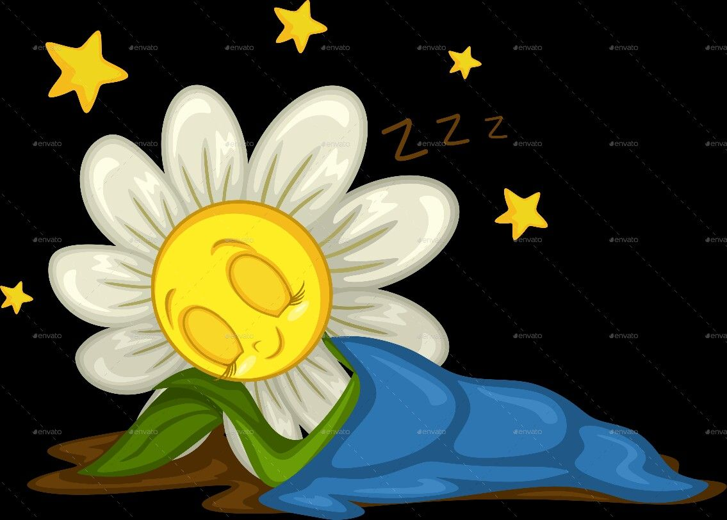

Slide 5
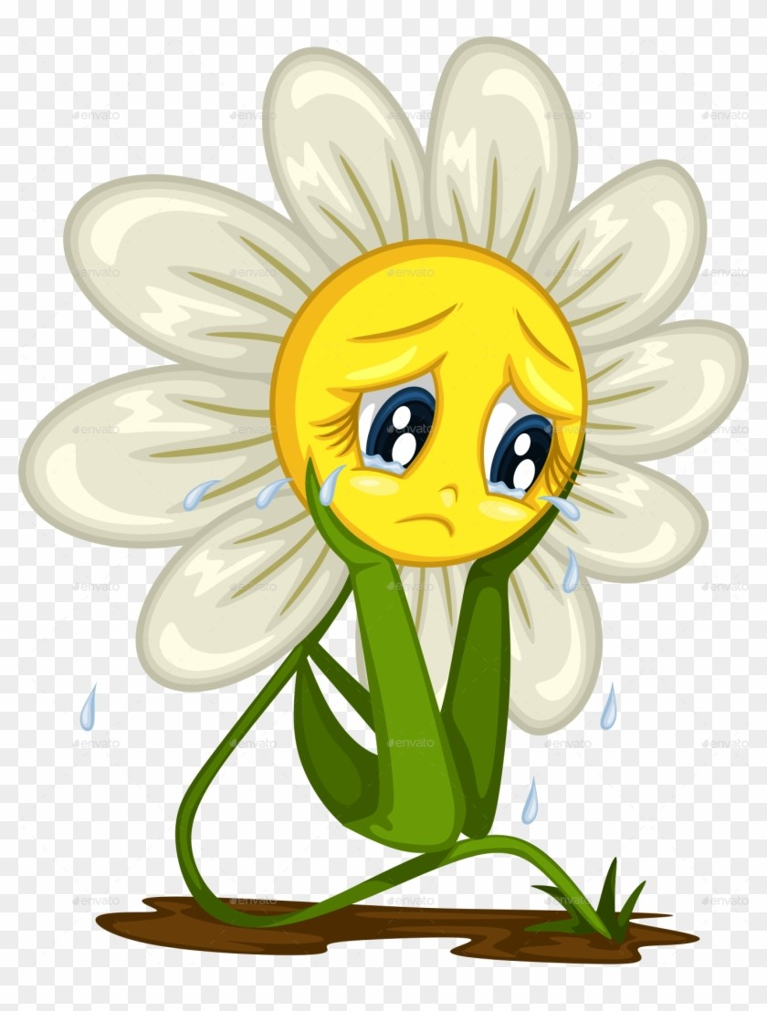

Slide 6
Какое настроение у цветка

